Slide 1

עמותת "אח גדול"
למען חיילים בודדים
הדרכת מתנדבים
2021/22

Slide 2
על מה נדבר?
הדרכת ליווי אישי
נוהל החזרים
תן ביס
דיווח במערכת

Slide 3

חזון עמותת "אח גדול"
להוביל בתחום הליווי והחונכות האישית
של צעירים חסרי עורף משפחתי, ליצירת
הבסיס האיתן לקליטתם בחברה הישראלית
ובמדינת ישראל.

Slide 4
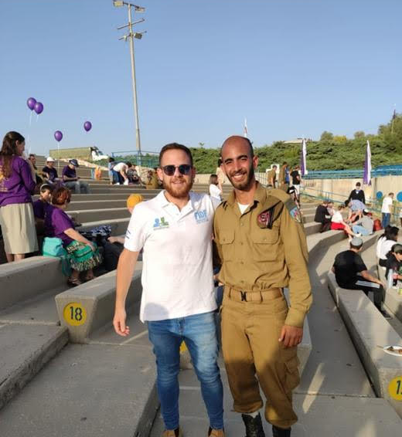
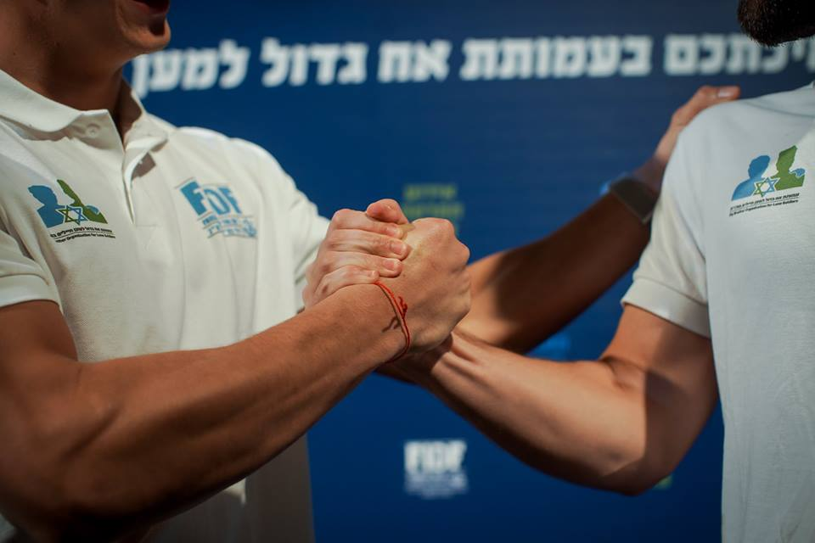
רציונל "אח גדול"
עמותת "אח גדול" למען חיילים בודדים מפעילה מודל חניכה ייחודי המאפשר ליווי של החייל במהלך שירותו הצבאי.
ייחודיות המודל היא בכך שכל המתנדבים היו חיילים בודדים בעצמם ותורמים מניסיונם לחיילים הצעירים ומהווים עבורם מודל לחיקוי ודוגמא אישית לקראת יציאתם לאזרחות.
במהלך הליווי מתנדבי העמותה עוסקים רבות במיצוי זכויות של חיילים בודדים, אך הערך המוסף הוא בכך שהחייל יודע שיש לו כתובת בגובה העיניים לכל עניין שיידרש.

Slide 5

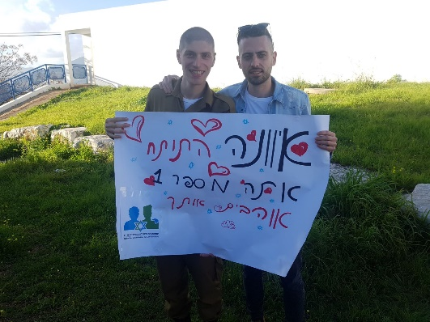
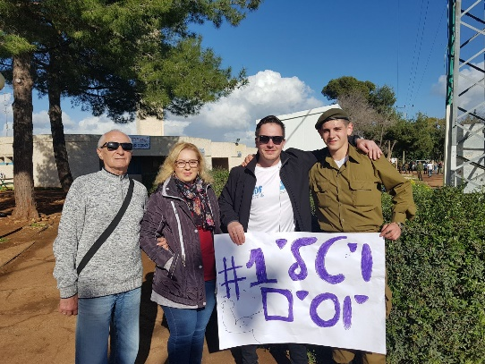
למה זה טוב לחיילים?
עזרה במיצוי הזכויות כחיילים בודדים
תיווך הקשר עם צה"ל – מפקדים וסגל ת"ש
גישור על פערים תרבותיים
הנגשת מידע
ייעוץ והכוונה - להצלחה של החיילים בצבא ובאזרחות
מפגשים ואירועים - העמותה מקיימת סמינרים וטיולים לאורך השנה
ניסיון שלנו כחיילים בודדים - אנחנו רוצים לחלוק עם החיילים את הניסיון שלנו
אח גדול אישי - זמין לכל דבר שצריך. פשוט כי אכפת לו מהחייל!

Slide 6
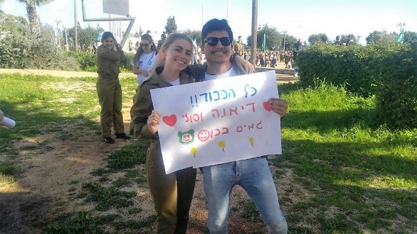
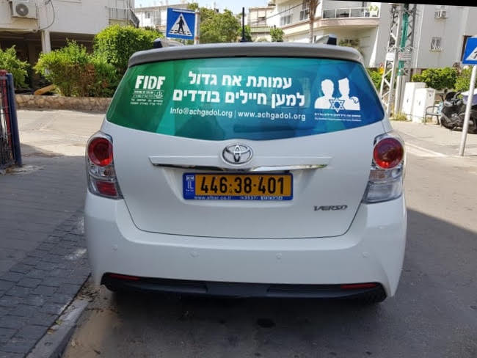
תנאים מיוחדים
כל חייל שמשתתף בפרויקט זכאי ל:
קשר עם אח גדול/אחות גדולה
אח גדול או אחות גדולה יגיעו לטקסים של החיילים בשוטף
ניידת "אח גדול" - לשינוע ולהובלת ציוד (בגודל סביר)
סמינר אח לשחרור - לקראת שחרור
אירוע אחות גדולה – ליום האישה הבינלאומי
פעילויות שוטפות של קהילת אח גדול

Slide 7




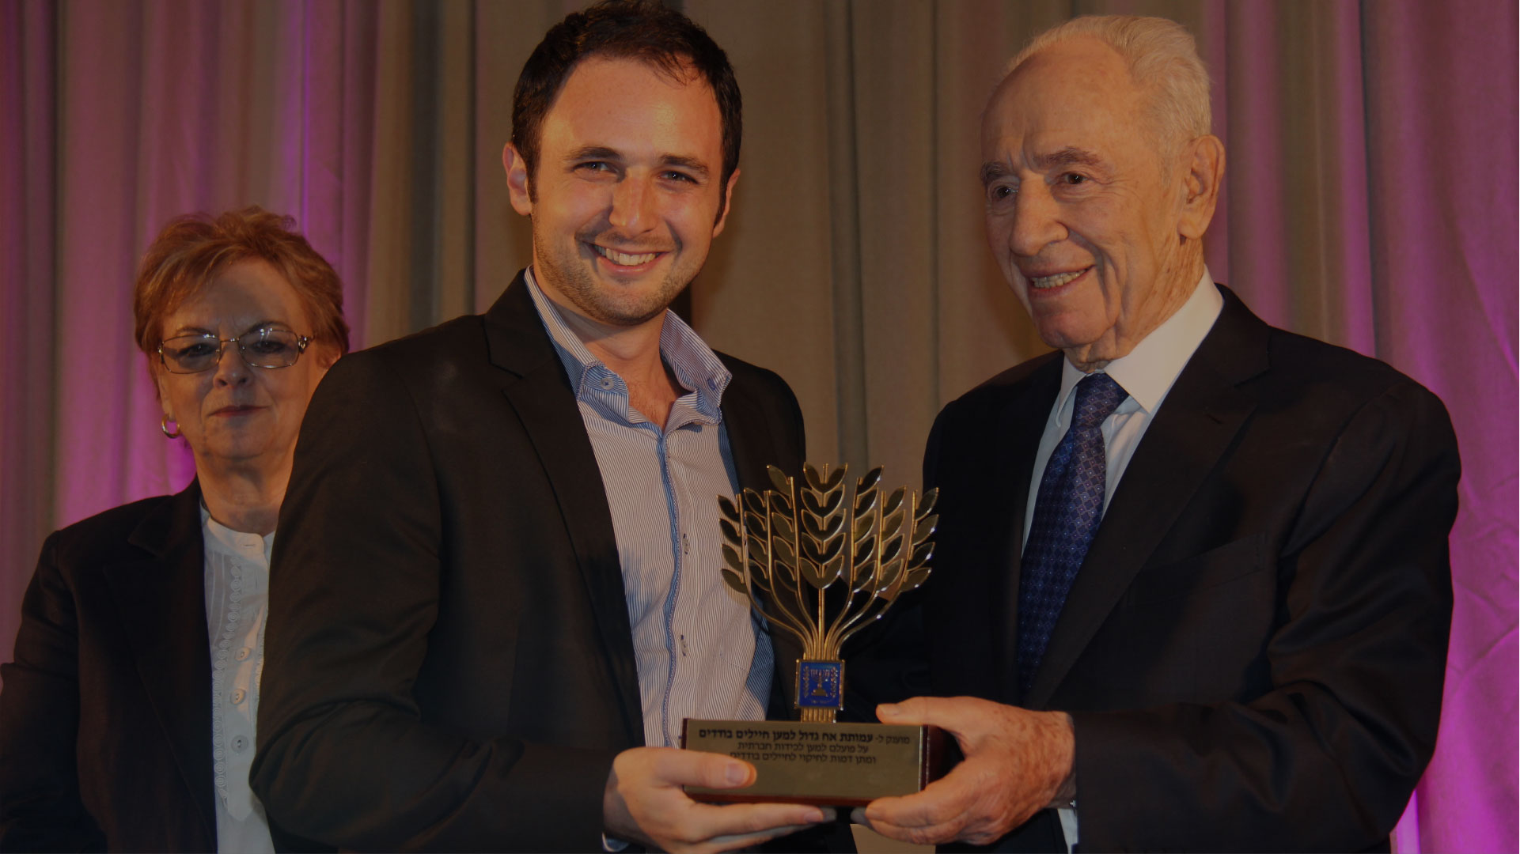
"אח גדול" על המפה כבר עשור!
ערכים מובילים: ציונות, נתינה, משפחתיות, רבגוניות
אות נשיא המדינה 2014 - בקטגוריית לכידות חברתית
אות ראש העיר נתניה לשנת 2016
אות שרת הקליטה לשנת 2017 - לפעילות פורצת דרך (מנכ"ל העמותה דניאל אהרון)
פרס ע"ש יוסי הראל לשנת 2019 – עבור מיזם חברתי התנדבותי ייחודי
תו מידות לאפקטיביות ותרבות ארגונית באיכות

Slide 8
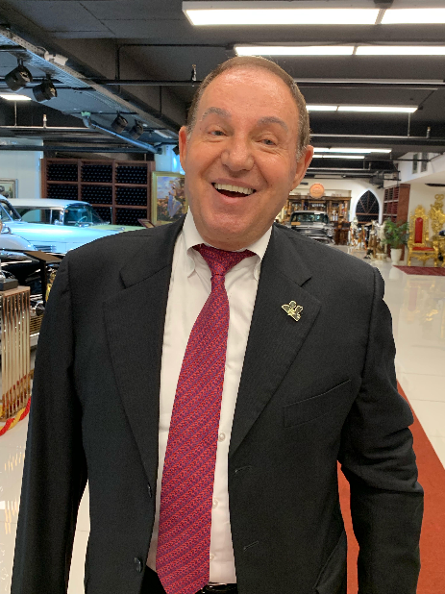
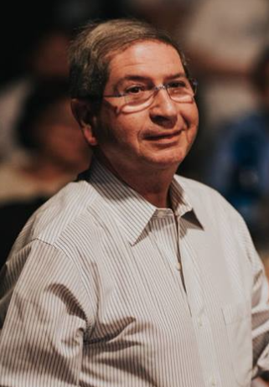
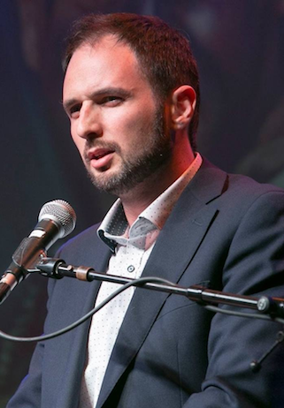
בכירי העמותה
נשיא העמותה – מר משה לוי – גיבור ישראל
יו"ר העמותה – מר ניסים אדר – מנכ"ל כי"ל דשנים לשעבר
מנכ"ל ומייסד – רו"ח דניאל אהרון, בעל תואר שני במנהל עסקים עם התמחות במגזר השלישי

Slide 9
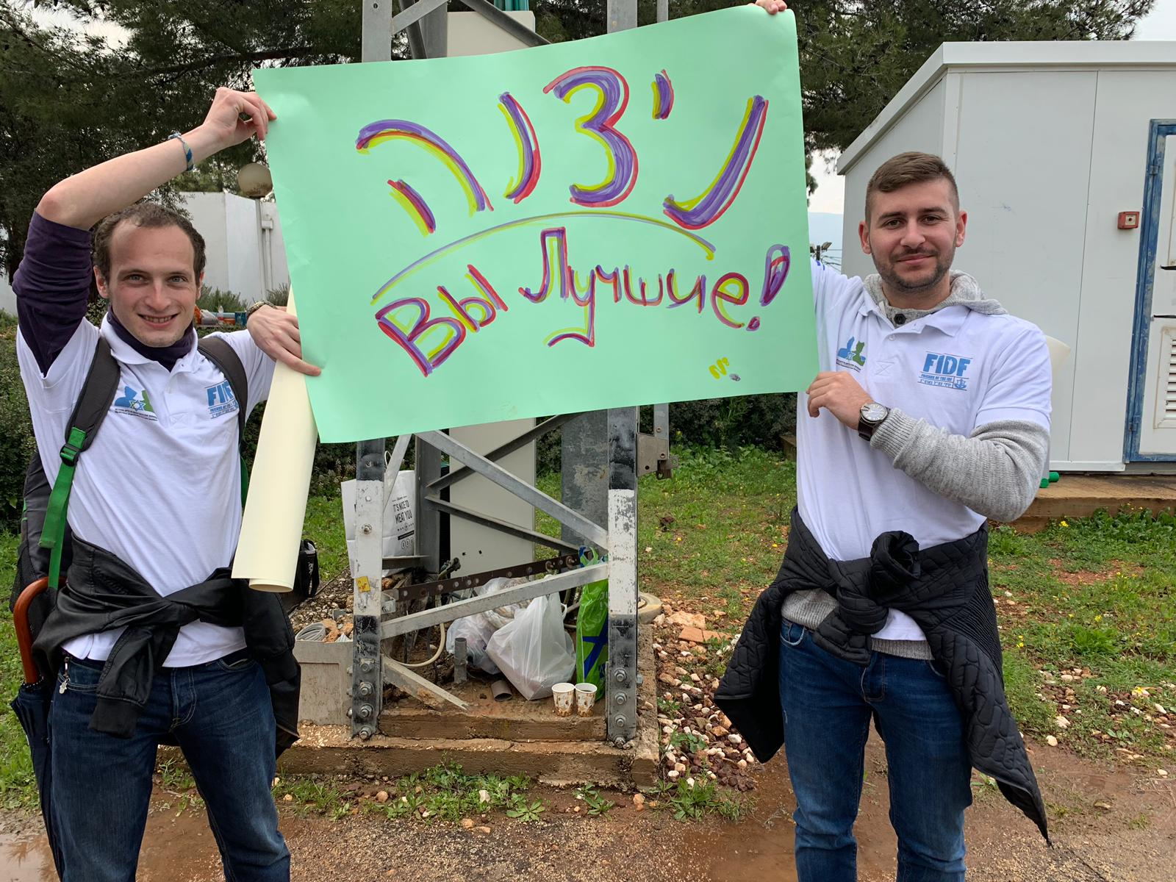


מה אנחנו עושים?
הכנה לגיוס – סדנאות וסמינרים בשפה רוסית לחניכי סל"ה
סדנאות בספרדית ואנגלית לאולפן קיבוץ מעגן מיכאל
        תוכניות מח"ל ומסע בשפה הצרפתית
        מכינת אחלה שפה – לימוד עברית לפני גיוס
ליווי אישי חיילים - דרך יחידות צה"ל
רשת מועדונים ב-6 בתי חייל
חבר מביא חבר
מועדון בוגרים – התנדבות כהעצמה אישית
סמינר "אחלה שחרור"

Slide 10
שותפים להצלחה
הפעילות מתאפשרת בסיוע ובשת"פ עם:
  צה"ל
  האגודה למען החייל
  תורמים פרטיים או עסקים
  התנדבות מלגאים בעמותה: אימפקט, הישג, שחק, עתידים
  עמותות וארגונים נוספים (נפש בנפש, נד"ן, עמותות שמטפלות בחיילים הבודדים ביום שאחרי ועוד)
  קק"ל

Slide 11

תנאים מיוחדים
כדי להקל על הליווי וכדי להרגיש חלק ממשהו גדול ואיכותי:
"תן ביס" – לכל מתנדב - קל להיפגש עם החיילים
ניידת "אח גדול" - לשינוע ולהובלת ציוד (סביר)
מערכת ניהול ידע CRM – לדיווח פשוט וקל

Slide 12

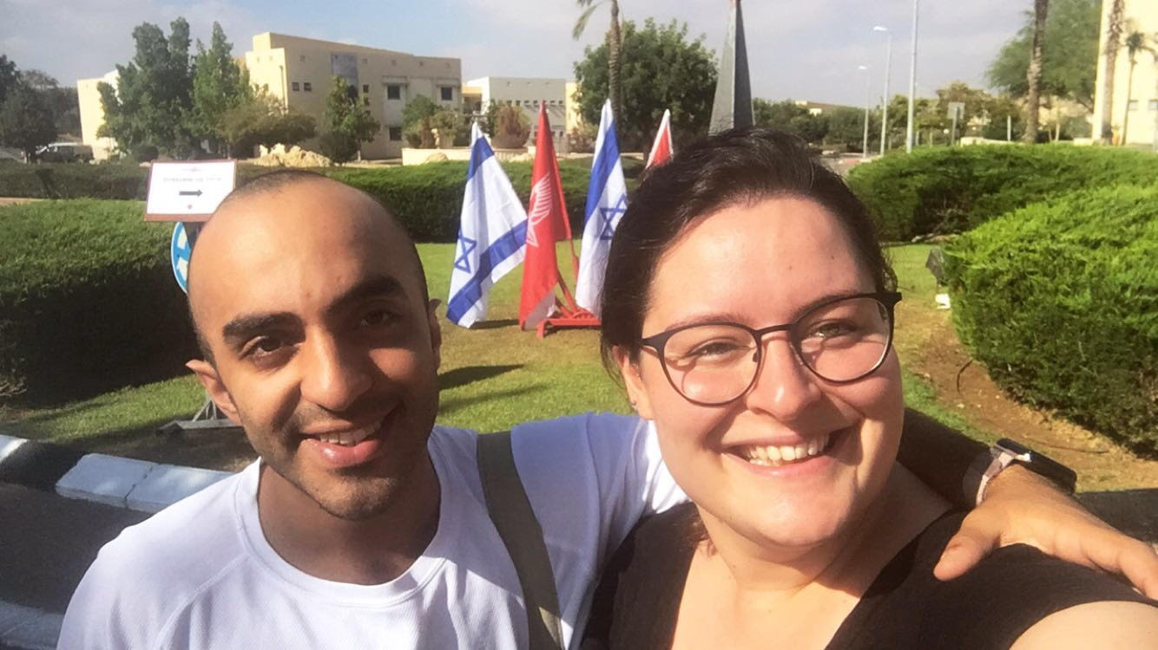
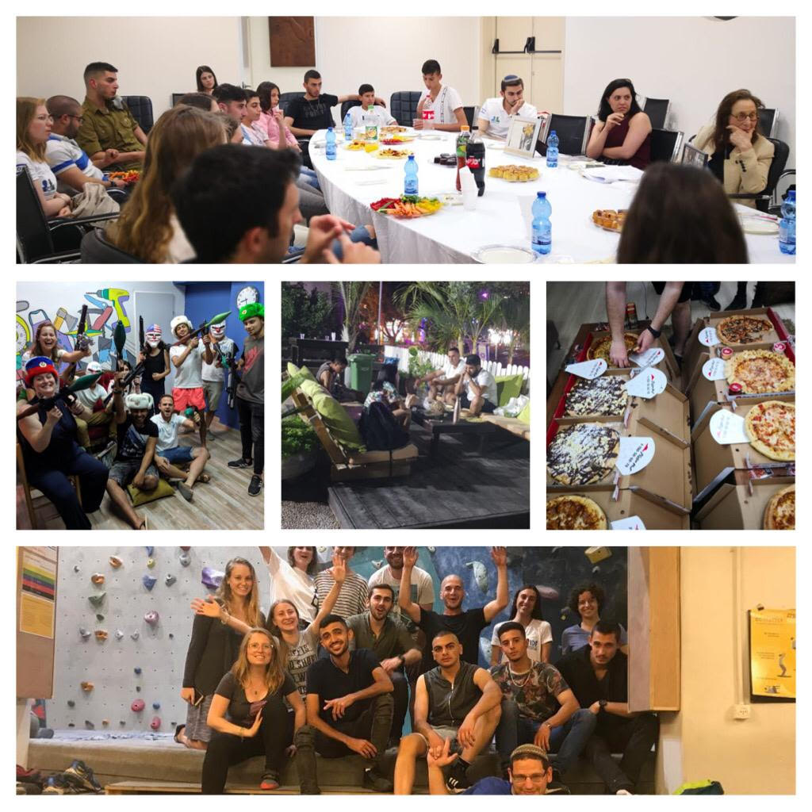
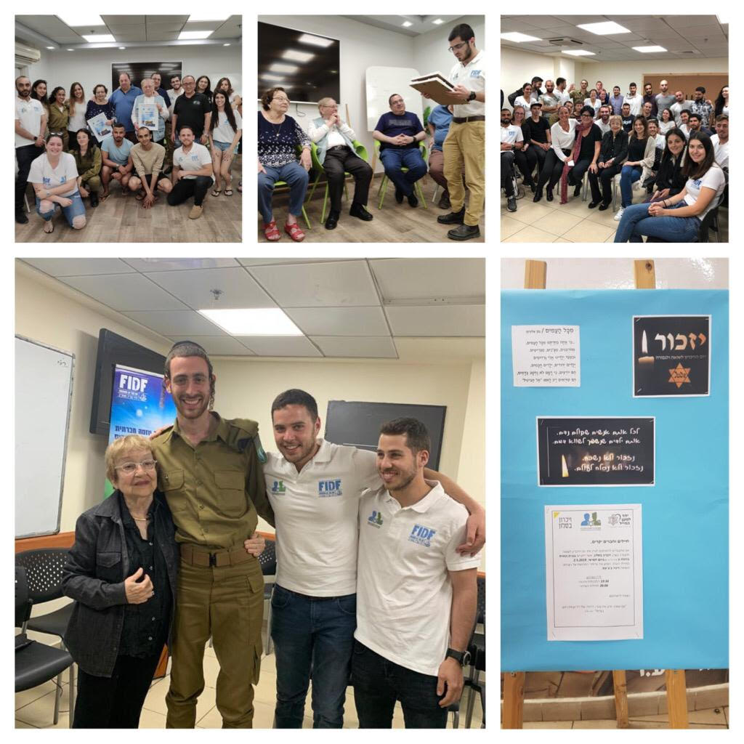
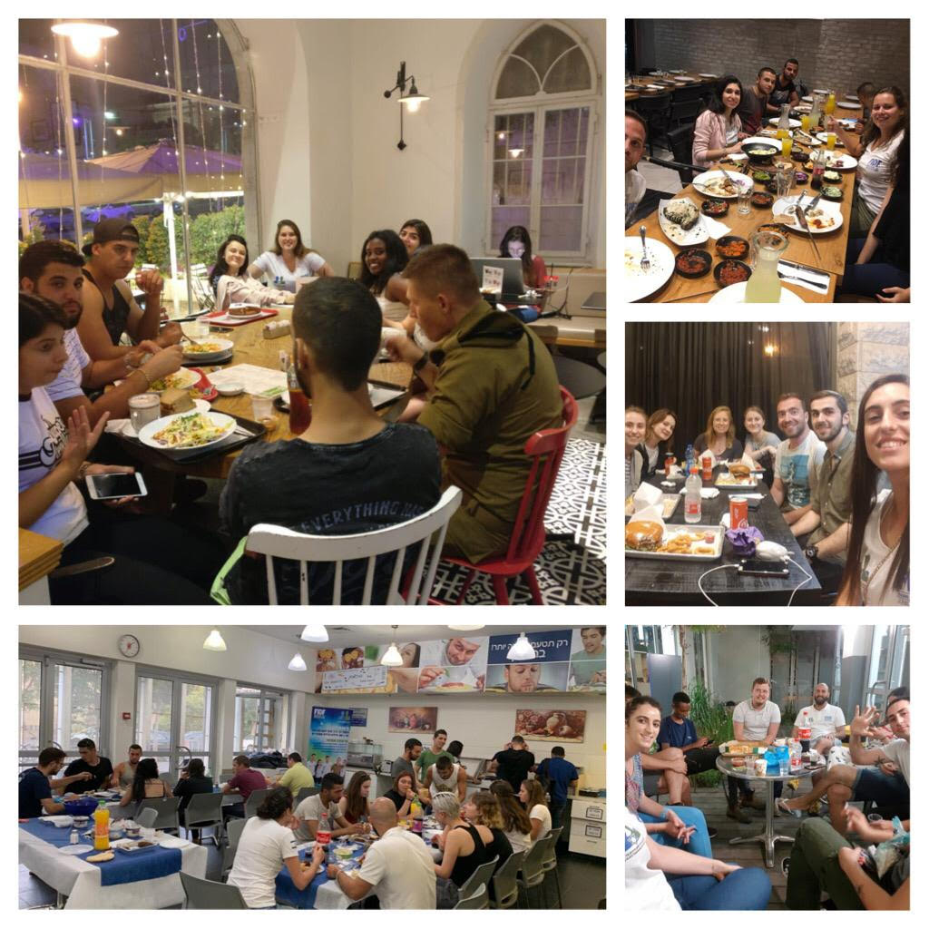
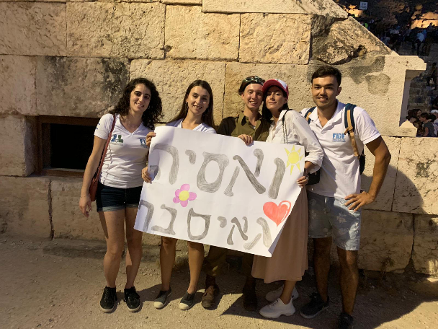
פעילויות מגוונות
להיות ב"אח גדול" משמע להיות חלק ממשפחה
חלק מקהילה מובילה
הרבה פעילויות הדרכה וגיבוש לחיבור המתנדבים והחיילים

Slide 13
מגמות לעתיד
מציאות שמחייבת את "אח גדול" להיערך ולהתפתח:
גידול בבקשות לעליה מכל הקהילות היהודיות בעולם - לפי הסוכנות היהודית וארגון קעליטה (צרפת). תוצאה - יותר חיילים בודדים מחו"ל.
העמקת המצוקה הכלכלית בקרב אוכלוסיות חלשות עקב משבר הקורונה. תוצאה - יותר חיילים ילידי הארץ יבקשו סטטוס חייל בודד.
גידול במגמה של גיוס בקרב האוכלוסייה החרדית והערבית. תוצאה - אוכלוסיות חדשות שיצטרפו לעמותה ושתידרש מומחיות ספציפית כדי ללוות אותן.
צה"ל רואה ב"אח גדול" כתובת בלעדית בנושא ליווי חיילים בודדים! תוצאה – צה"ל יבקש מאח גדול ליווי חיילים מאוכלוסיות מיוחדות כמו שיקום אסירים, חרדים ועוד.
אנחנו נערכים לכל תרחיש!

Slide 14

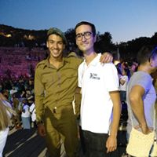
מודל חניכה ייחודי
לליווי אישי

Slide 15
ליווי אישי – מודל ייחודי
מודל ייחודי של עמותת "אח גדול" – ליווי חיילים בודדים ע"י חיילים בודדים משוחררים. יש לנו מצגות מקצועיות שיסייעו לכם בליווי!
אנו מבינים שיש חיילים בודדים עולים ויש חיילים בודדים צברים – כל אחד והייחודיות שלו כל אחד והאתגרים שלו
בעת השיבוצים, אנחנו מעדיפים לגוון בין מתנדבים וחיילים מבחינת המוצא, אלא אם הם מבקשים אחרת
עלינו לגרום להם להכיר בכך שחייל בודד זה מצב נתון עמו צריך להתמודד ולהצליח!
להיות חייל בודד זה לא רווחה כלכלית או נזקקות, אלא הזדמנות. קרש קפיצה.
היתרון שלכם כמתנדבים מלווים - קשר בגובה העיניים!
נלמד את החיילים לחשוב בצורה אחרת, בצורה עצמאית ולהפוך את הקושי להזדמנות ולחיזוק החוסן הנפשי!

Slide 16
ליווי אישי
רקע דומה – הזדהות. "גם אני הייתי במצב הזה". כתובת בגובה העיניים.
החייל חושב שהוא היחיד שחווה את חוויית החייל הבודד – אם זה בצבא ואם זה מול חברים מהבית - מאוד משמעותי עבורו לשמוע "גם אני" כשהוא מרגיש לבד ולקבל טיפים והכוונה.
אתם מהווים עבורם מודל - דמות לחיקוי הישגית שמעודדת לשאוף והצליח (גם בשירות וגם להיקלט בחברה).
קבלת החלטות - החייל ילמד במהלך הליווי לקבל החלטות רציונאליות ולא אמוציונליות (מהבטן). מחוויה אישית של המתנדב או מחוויות של קולגות. ברוב ההחלטות אין נכון ולא נכון מוחלטים. לכל אחד מתאים משהו אחר. זכרו שגם אם החייל בחר בטעות, לפעמים זה רק ילמד אותו להמשך.
זה בסדר להציג את החולשות של המתנדב ולהראות את האתגרים שעברתם ולמרות זאת אתם במסלול הנכון של החיים ושל החיבור הנכון לחברה הישראלית.

Slide 17

ליווי אישי
עצמאות - בעיקר בודדים לא עולים, שגדלו ועברו המון בחיים והצליחו להתמודד עם קשיים מורכבים, בטוחים שיודעים הכל.
הם "יודעים" שהם לא צריכים עזרה בכלום, יתמודדו לבד עם הבעיות שלהם ובעיניהם הם הכי חכמים חזקים ועוד... אולי זה נכון כעת מול הסובבים אותם בצבא, אך בעתיד הם יהיו חייבים ללמוד מאנשים אחרים שעברו דברים, כדי שיוכלו לראות כמה צעדים קדימה.
בתור מתנדבים יש לכם את הזכות להטמיע בתוכם את הגישה הנכונה על מנת שידעו להשתמש בזה בלי בושה וללא חשש ל"פגיעה בכבודם".
כדאי להשתמש בידע ובכלים שיש בעמותה כדי לסייע לחיילים.

Slide 18

ליווי אישי
חיזורים - זה משהו שצריך לעבוד עליו.
חייל שלא ענה לכם במשך שבועיים או "סינן" כמה פעמים, אין צורך להיפגע ולהסיק מכך שהוא לא מעוניין.
יכולות להיות לכך הרבה סיבות: אם הוא בקרבי, סתם סוגר הרבה שבתות, מצב רוח ירוד בגלל בעיות כאלו ואחרות, כגון: בעיות בצבא, נפרד מחברה שלו, מתגעגע למשפחה חמה שלא היתה לו אף פעם...
ולכן יכול להיות שהחודש הוא לא מעוניין להכיר אנשים חדשים.
אנו נחזר לפעמים עד חודש וחצי (כמובן בטעם). במידה והחייל הראה חד משמעית שאינו מעוניין, יש דרך לסיים אתו את הקשר. נשלח לו הודעה על כך שהוא תמיד יכול להתקשר במידה ויהיה צורך ושאנו מחכים לשיחה ממנו, שירגיש בנוח להתקשר תמיד כי בשביל זה אנו מתנדבים.
              (אירוע ניסיון אובדנות)

Slide 19
ליווי אישי
עקביות - מתייחס לשני הצדדים.
המתנדב חייב לשמור על קשר עם החיילים שלו ברמה אינטנסיבית (אבל לא להציק להם) ולגרום לחיילים לרצות להתקשר אליכם מעצמם.
לחץ בתקופת מבחנים או עבודות הגשה – לא מפסיקים לדבר עם החיילים! זה מעביר מסר ש"לא באמת אכפת לו ממני" ואז מגיע סינון סופי.
חוויות קודמות שליליות - יש חיילים שחוו כל כך הרבה ניתוקי קשרים בעברם וחוו תמיד חוסר בעקביות של קשר עם החברה, לכן אנו כאן צריכים להיות סופר-רגישים, לתת להם קשר יציב לאורך כל השירות ולאחריו.
חשוב להסביר לחיילים את מהות הקשר, כדי להימנע מ"משחק בקשר" - החייל לא יכול להיות בקשר שבועיים כשהוא צריך את המתנדב ואז לסנן חודש כשלא צריך ואז להתקשר שוב כשצריך. כך הוא ילמד שבחיים האמתיים התנהגות שכזו לא נסלחת ולא מתקבלת.

Slide 20

ליווי אישי
איתור צרכים והכוונה למקורות רלוונטיים - לעיתים החייל לא מתלונן על איזו בעיה, אבל אנו מהצד שמקשיבים לו מבינים שיש משהו לא תקין. אנו ניתן לחייל "חכה ולא דגים". במקרים מסוימים נפעל בעצמנו.
הזדהות – לעתים החיילים מגיעים עם תלונות על הצבא ועל מצבם בכלל, בתחושה כאילו הם היחידים שקרה להם דבר כזה. זה מכניס אותם לרגשות שליליים ומגביר את תחושת הבדידות וחוסר הצלחה. אתם בתור בעלי ניסיון שעברו את הצבא ואתגרים נוספים, צריכים להרגיע, לומר להם שהם לא לבד. "זה קרה גם לי/לחבר שלי בצבא" בטוח נמצא את המתנדב שחווה את אותם קשיים שהחייל חווה כעת, נושיט לו יד ונסייע.
אוזן קשבת - לפעמים כשהחייל מתלונן על בעיה הוא בכלל לא מעוניין לשמוע על פתרון, אלא כל מה שהוא צריך זה "לפרוק". הוא צריך מישהו מחוץ לצבא שבאמת אכפת לו ממנו שיקשיב לבעיות שלו ויבין אותו, גם בלי למצוא פתרון. אלא רק הקשבה.

Slide 21

ליווי אישי
בעיות סמכות – פער בין הדימוי לבין הנעשה בפועל.
המקרה הקלאסי המתאר את העניין זהו אותו בחור אמריקאי ציוני בן 24 שחולם להתגייס לצבא ולממש את סרטי "רמבו" שצפה. מהר מאוד מתנפצות לו האשליות כאשר מפקדת בת 18.5 מורידה אותו לשכיבות שמיכה.
חיילים בודדים חע"מ שהסירו מעליהם כל סמכות (הורים, מחנכים) וכעת בצבא מתקשים להתמודד עם המפקד שמטיל עליהם פקודות. חיילים עם תסמינים כאלו שלא ידעו להתמודד עם הסיטואציה, יתקשו בעתיד גם בשוק העבודה כאשר יגלו שבכל עבודה יש את הבוס שאומר להם מה לעשות.
זאת ההזדמנות שלכם המתנדבים להסביר להם את ההיגיון מאחורי כל העניין. נסו להסביר להם שאין פה שום אלמנט של פגיעה בכבוד או זלזול, אלא רק אלמנטים של סדר וארגון. תסבירו להם שהשירות הצבאי זו הזדמנות אחרונה שמכינה לחיים להתמודד עם ה"בוס".

Slide 22

ליווי אישי
בעיות חברתיות - של החייל עם מפקדיו או עם חיילים אחרים זה בעיות שילוו גם באזרחות. גם שם יהיו עמיתים לעבודה שצריך לדעת להסתדר איתם, שותפים ואפילו בני זוג.
בעיות כלכליות - חשוב להדגיש לחייל שהצבא נותן לו הזדמנות ושיעור לחיים. מכיוון שהתנהלות כלכלית היא משהו נרכש וצריך להתאמן עליו בין אם זה בבניית תקציב או שליטה על כרטיס האשראי. אתם לא נותנים כסף!
פנייה למפקד - יצירת קשר של המתנדב עם המפקד, לא רק כשיש בעיות אלא סתם ברמת ההיכרות ושיתוף פעולה. כך גם עם מש"קית ת"ש. בכל מקרה, לא שורפים קשרים!

Slide 23
ליווי אישי
גישור - החייל לא רואה את התמונה הגדולה.
זה לא שאנו יותר חכמים ממנו, אלא יותר מנוסים ממנו כי עברנו את זה.
מבחינת החייל המפקד לא נתן לו רגילה סתם כי הוא לא אוהב אותו.
החייל לא תמיד מבין את ההיררכיה בצבא ומי מאשר מה.
לפעמים כשמדובר במיוחדת זה מגיע לרמת המג"ד.
חשוב תמיד להראות לו גם את שאר השיקולים כמו שיקולי סד"כ, הכשרה ועוד.

Slide 24
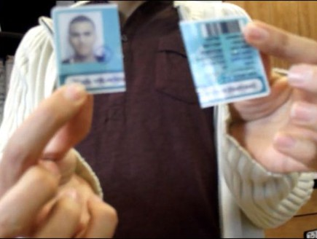
ליווי אישי
שחרור מצה"ל - חייל בודד ביום השחרור, ובדגש על חייל שגר בדירת אל"ח, נפלט ממערכת עוטפת.
ללא הכנה לשחרור הוא מועד לעשות טעויות רבות.
לעומת חבריו שמשתחררים וחוזרים לבית ההורים או רגילים לגור בשכירות, הוא יוצא מבתים חמים ששם הכל היה בחינם וצריך לדאוג לעצמו לשכירות, חשבונות, אוכל, נסיעות וכו'.
לכן החייל צריך לעבור הכנה לקראת השחרור.
את ההכנה וכל הפרטים תעברו בחפיפה עם הרכזים.

Slide 25
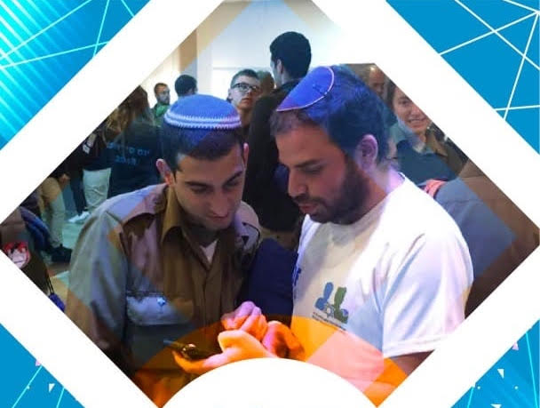
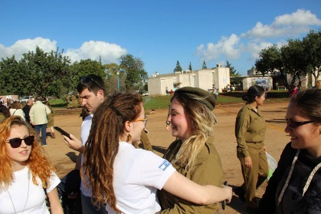
הפעם הראשונה
  שיחת היכרות - תוך יומיים מקבלת הפרטים של החייל לפי טופס שיחת היכרות ראשונה.
  הדיווח על השיחה הראשונה - ייעשה באופן מידי בטלפון לרכז שלכם
  אם עולה בעיה – יש להציף אותה במהירות האפשרית לרכז ולמעקב
  דיווח ראשון יכלול נתונים מלאים על החייל: שם ומשפחה, ת.ז, תאריך יום הולדת, טלפון, מקום מגורים, מקום שירות, מ.א, מוצא, מייל, ת.גיוס ותת"ש, שנת עליה, שם מפקד וטלפון, שם מש"קית ת"ש וטלפון

Slide 26
שיחה אישית
  הכנה לשיחה – מקום שקט, לא ממהרים, להכין כלי כתיבה ולכתוב נקודות
  התחלת השיחה – "מה נשמע?" ולהקשיב איך הוא עונה
  הקשבה פעילה – בשיחה עם החייל אתם בתפקיד. לכל מילה יש משמעות!
  טיפול בהתלבטות של החייל – לא לקפוץ ולהציע פתרונות. לתת לחייל להגיע לשם דרך שאלות מנחות "מה אתה חושב לעשות?" "מה נראה לך?" "כדאי?"
  להימנע משיפוטיות – לא לגרום לחייל להיסגר, כי לפעמים אתם המוצא האחרון
  הזדהות – "זה קרה גם לי" מסייע להפיל חומות של החייל
  התאמה לחייל/ת – שפה, סלנג, ביטויים, מצב רוח
צבא
שיתוף חוויה
חברתי
פנאי
משפחה
מצב נפשי
זכויות
דיור
התנהלות כלכלית
קריירה
זהות וישראל
זוגיות
השכלה
תרבותי

Slide 27
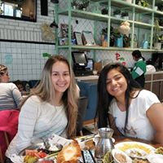
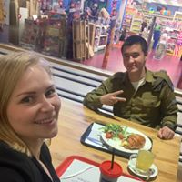
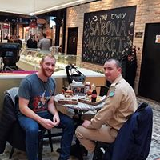
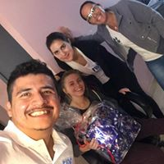
דיווח שוטף
  הדיווח יבוצע במערכת הדיווחים, בתום יצירת הקשר עם החייל.
  הדיווח יתייחס לפרטים הבאים:
  מצב כלכלי, מצב נפשי, מידת הקשר עם המשפחה, המצב בצבא, רמת הקשר בין המתנדב לחייל, האם המתנדב פעל בדרך כלשהי לפתרון בעיה, הצפה של בעיות והאם היה מפגש.
  אם היה מפגש, יש לצלם ולשלוח

Slide 28
מה נדרש מכם בליווי?
  קשר עם החייל פעם בשבוע ושיחת עומק פעם בשבועיים
  בתחילת ההתנדבות יש לפגוש את החייל בשבועיים הראשונים ולאחר מכן אחת לחודשיים
  אם לא היה קשר במהלך שבועיים רצופים, המתנדב ייכנס למערכת וידווח שלא היה קשר עם החייל במשך שבועיים, אבל לא יפסיק!

Slide 29
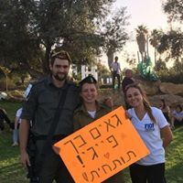

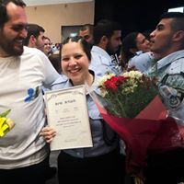
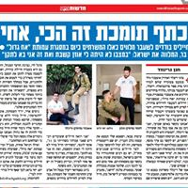
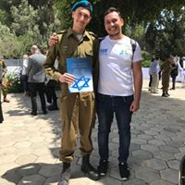
החיילים לא לבד!
אח גדול או אחות גדולה יגיעו לטקסים של החיילים בשוטף.
לרבות: מחווה אלון, בה"ד 1, מסעות כומתה, השבעות ועוד...
דמיון מודרך..

Slide 30

יום הולדת לחייל!!!
  המתנדב יתקשר לחייל ביום ההולדת בשעות הבוקר/צהריים (לא לחכות לסוף היום, כדי שהחייל לא יתבאס ויחשוב ששכחתם אותו...)
  לאחל מזל טוב – עם אנרגיות טובות!
  מזל טוב להורים - באחריות המתנדב להשיג פרטים של הורי החייל (רק חיילים בודדים מובהקים!) וליצור קשר ביום המרגש הזה.

Slide 31
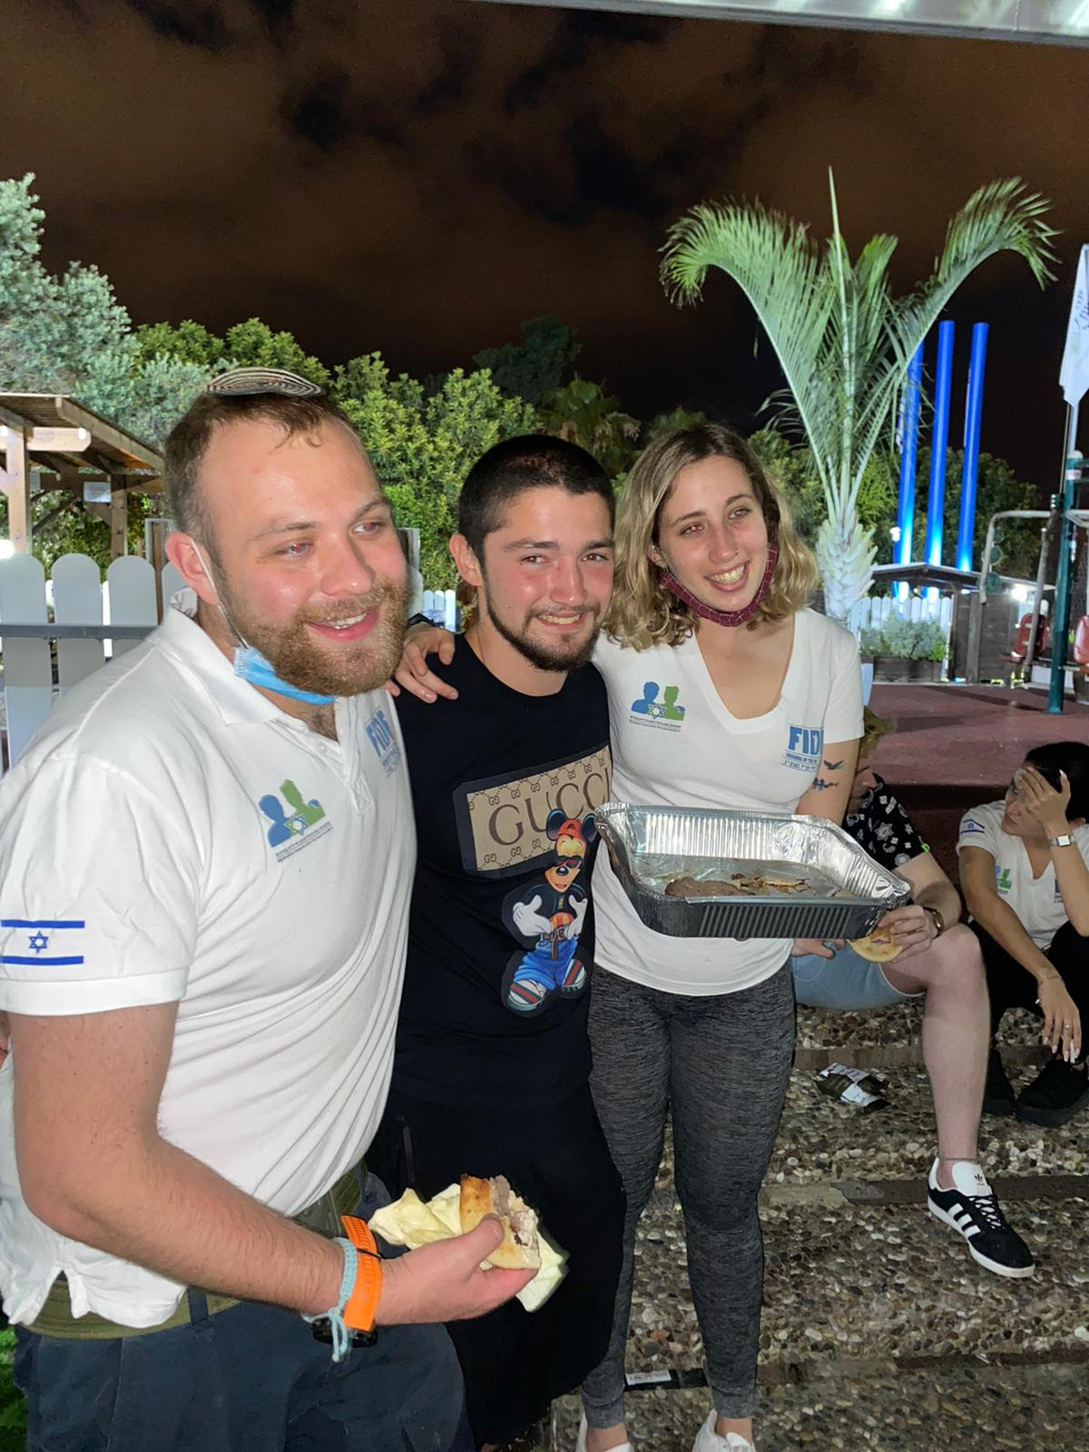
חשוב לזכור!
  אתם מייצגים מותג של איכות
  הגעה ובזמן ל: אירועים, פגישות, פעילויות, סמינרים והדרכות
  יש להירשם לקבוצת המתנדבים בפייסבוק, להיות פעילים שם ולעקוב אחרי האירועים שמתפרסמים בקבוצה. שיתוף המידע קריטי להצלחתנו!
  הופעה ייצוגית – חולצה של העמותה (יש להגיע למשרדי העמותה לקבל)
  היערכות לפעילות, לשיחות או למפגשים
  חשוב לתעד את השיחות – מסייע לנו פנימה והחוצה

Slide 32


חשוב לזכור!
  לא לפזר הבטחות ללא כיסוי ולא להיקשר רגשית
  לא נותנים כסף (בשום צורה)
  לא מנהלים יחסי מרות – גם לא בהסכמה!
  הטרדות מיניות והתנהגות שאינה הולמת – לא אצלנו!
  לא נשארים לישון (מגדרית)
  אתם חלק מקהילה מובילה. נא להתנהג בהתאם ☺

Slide 33
פעילויות חובה
  הדרכת התנהלות רגשית
  הדרכת התנהלות כלכלית
  זכויות ת"ש
  מפגש תרבויות
  מפגש השראה
  ימי כיף אזוריים
פעילויות רשות

Slide 34
נוהל החזרים
תן ביס
דיווח במערכת

Slide 35
נוהל החזרים
תן ביס
דיווח במערכת

Slide 36

נוהל החזרים
העמותה מחזירה כסף למתנדבים
צמצמנו למינימום את הצורך של המתנדבים להוציא כסף מהארנק ולקבל החזר
נסיעות – לביקור חיילים, למפגשים, להדרכות, לפעילויות שונות של העמותה
החזרי נסיעות – תחבורה ציבורית (לשמור קבלות) או ברכב פרטי (שקל לק"מ)
מתנה לחייל – לא תעלה על 100₪
הוצאות חריגות – מעל 150₪ דורשות אישור רכז
אם יש ספק, אין ספק – תשאלו את הרכזים או את קסניה

Slide 37
נוהל החזרים
המתנדב אחראי על רישום מדויק של ההוצאות כולל פירוט תאריך ההוצאה, מטרת ההוצאה וסכום ההוצאה.
נדרש להוריד קובץ טבלת החזרי הוצאות, למלא את הטופס ולשלוח למייל finance@achgadol.org
באותו החודש המתנדב יעביר פיזית את הקבלות לרכז שלו או לצוות הנהלה
למעט הוצאות בגין: תחבורה ציבורית, נסיעות וחניות, על המתנדב לבקש אישור להחזרים עבור הוצאות מהרכז שלו.
נסיעות במכונית פרטית – נדרשת קבלת דלק של בעל הרכב. ההחזר שקל לקילומטר.
מתנדב שמתקשה להוציא תשלום מכיסו ולהמתין להחזר, יש ליידע את הרכז ולמצוא פתרון חלופי.

Slide 38
נוהל החזרים
כל הוצאה של מתנדב נדרשת לגיבוי של קבלה פיזית
החזרים שיוגשו בגין הוצאות מעל שנה אחורה לא יתקבלו
העמותה לא מממנת החזר בגין שירות ולא מחזירה כסף על אלכוהול
סיוע חריג לחייל בנושאי ביגוד, ריהוט הובלה ועוד דורש אישור רכז
החייל יישא ב-50% מעלות הובלה מול קבלה
על המתנדב לצלם מפגשים עם החיילים, בהנחה שאין הדבר פוגע בצנעת הפרט של החייל או המתנדב

Slide 39
נוהל תמונות
איך גורמים מחוץ לעמותה יכולים לדעת שהעמותה רלוונטית (מאד!) לחיילים הבודדים? ואיך צעירים בודדים ידעו על העמותה וירצו להצטרף?
תמונה אחת שווה אלף מילים.
אנחנו מבקשים שתעשו תמונות איכותיות במפגשים שלכם ובפעילויות השונות, גם כדי שנוכל להעלות לפרסום ברשתות החברתיות ולגייס מתנדבים נוספים ולהגיע ליותר חיילים שלא שמעו עלינו.

Slide 40
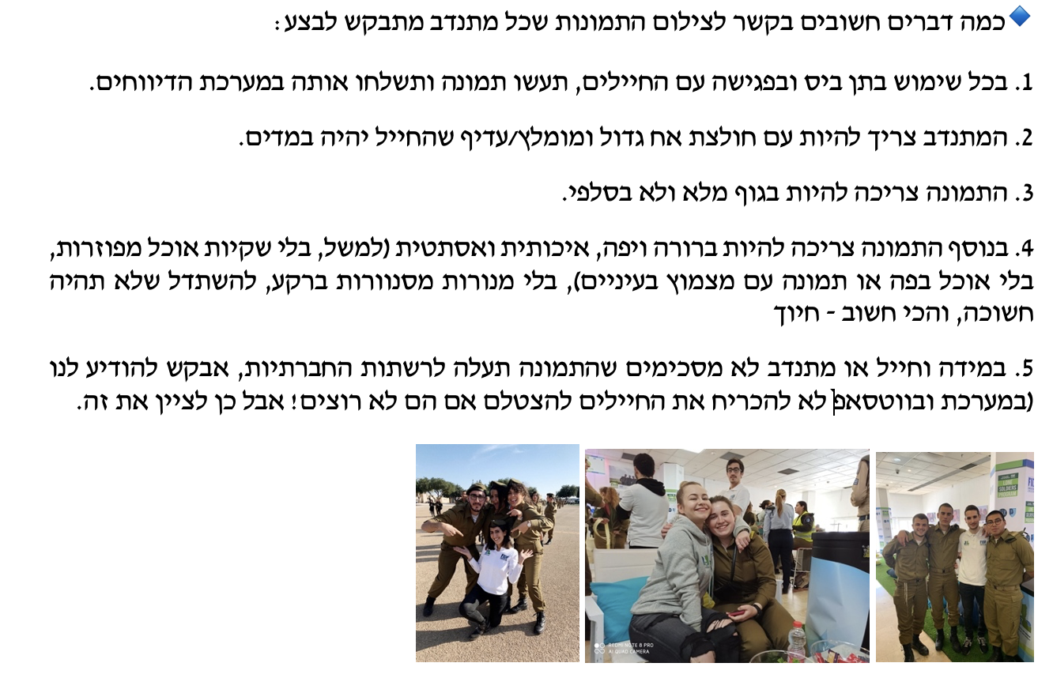
נוהל תמונות
.

Slide 41
תן ביס
מה זה?
כרטיס הטבה למימוש בעת מפגש של מתנדב עם חייל
טעינה של 150 ₪ בחודש (לא ניתן לצבור)
כאשר מתנדב מלווה יותר מחייל אחד, ניתן להגיש בקשה לתוספת חודשית
ניתן להשתמש בכרטיס לצורך הזמנת מזון, כיבוד, שתייה
לא עושים קניית מזון לבית של החייל

Slide 42
דיווחים
לקראת דיווחים
האם את מכירים חיילים בודדים? מותר לכם לקחת לליווי. רק תעדכנו אותי.
חיילים לא עונים - לא לוותר מיד ולא להיות בלחץ.
חייל עובר לעיר אחרת - ממשיך בליווי של אותו המתנדב.
דיווחים בתקופות קיץ ומבחנים - ממשיכים כל השנה כי החיילים זקוקים לכם!
שיבוץ חיילים - לא תמיד לפי מרחק. עושים השתדלות.

Slide 43
דיווחים
אתר שלנו
דוגמה לדיווח
לינק לדיווח

Slide 44
לינקים חשובים
Instagram Ach_gadol
פייסבוק שלנו אח גדול
פייסבוק סגור למתנדבים
לינק רשום חייל לעמותה
תן ביס לינק למצגת
אני כאן לכל שאלה!
קסניה
0522652924
ksenia@achgadol.org

Slide 45
זוהי זכות להיות חלק
ממשפחת "אח גדול"!

